Slide 1
Ossidazione negli alimenti

Slide 2
Ossidazione negli alimenti
Unità 1 -> Ossidazione negli alimenti
Proteine ​​e carboidrati – meccanismi di ossidazione
Approfondimenti sulla reattività crociata tra componenti alimentari ossidati
Unità 2 -> Anti-ossidanti
Basi molecolari della protezione all'ossidazione
Antiossidanti nativi (tocoferoli, polifenoli, acido ascorbico, carotenoidi)
Casi studio:
Interazioni polifenoli-mioproteine

Slide 3
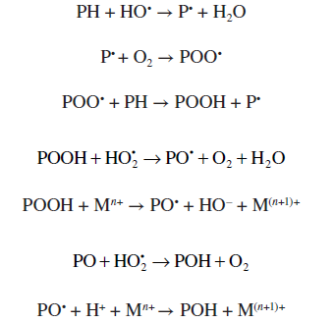
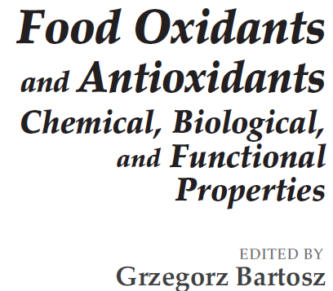
Ossidazione delle proteine
U1
Si prevede che gli ossidanti reattivi (radicali) generati continuamente nei sistemi biologici reagiscano principalmente con le proteine ​​(P) a causa dell'elevata abbondanza di proteine ​​(circa il 70% della massa secca delle cellule.
L'ossidazione delle proteine ​​avviene come risultato dell'attacco diretto dei ROS o della fotoossidazione o indirettamente attraverso la perossidazione dei lipidi che generano radicali i quali attaccano ulteriormente le proteine.
Gli obiettivi comuni dei ROS sono la struttura peptidica e i gruppi funzionali nelle catene laterali dei residui aminoacidici.
Un singolo radicale ossidrile è in grado di causare danni fino a 15 aminoacidi di una catena peptidica.
Alcuni aminoacidi, come Cys e Met, sarebbero i primi
ad essere ossidati a causa dell'elevata suscettibilità dei loro gruppi -SH. Anche i residui di Trp vengono prontamente ossidati. Suscettibili all'ossidazione sono anche gli amminoacidi con un gruppo amminico, ammidico e ossidrile libero (Lys, Arg e Tyr).

Slide 4
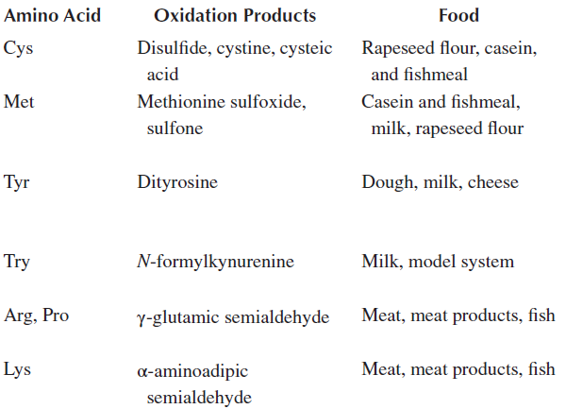
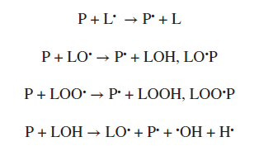
Ossidazione delle proteine
U1
I radicali lipidici astraggono l'idrogeno principalmente dalle catene laterali della molecola proteica, in particolare da lisina, arginina, istidina, triptofano, cisteina e cistina per formare radicali proteici (P•) che danno inizio alla formazione di ulteriori radicali o di addotti proteina-proteina e proteina-lipide, oppure reagiscono anche con altri componenti dell'alimento.

Slide 5
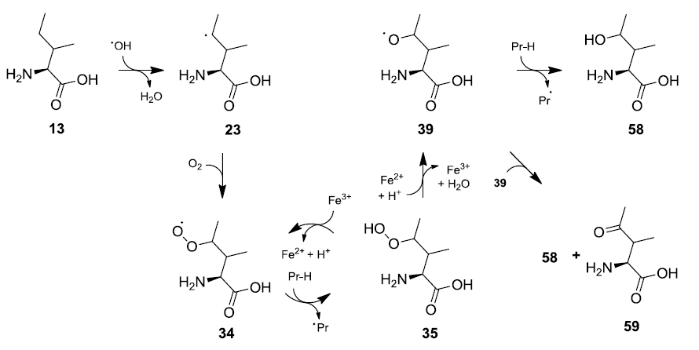
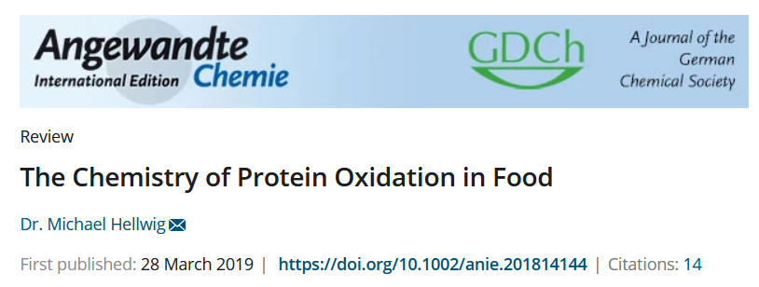
Ossidazione delle proteine
U1
Reazioni di ossidazione nella catena laterale alifatica degli amminoacidi usando l'esempio dell'isoleucina (Pr, proteina).
13: Ile
23: side-chain radical from Ile
34: peroxyl radical
35: hydroperoxide
39: alkoxyl radical
58: alcohol derivative
59: carbonyl derivative

Slide 6
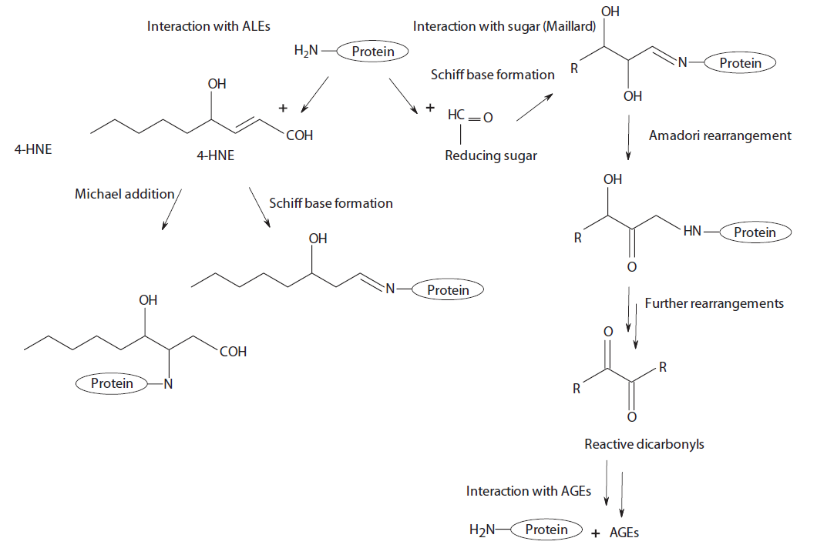
Ossidazione delle proteine
U1
4-hydroxynonenal
Carbonilazione delle proteine ​​tramite interazione ​​con i prodotti finali dell'ossidazione avanzata dei lipidi (ALE) e con lo zucchero riducente
con formazione dei prodotti finali della glicazione avanzata (AGE).

Slide 7
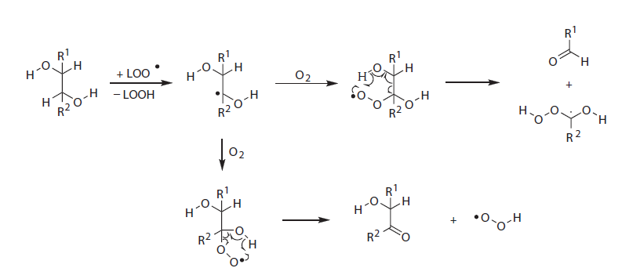
Ossidazione dei carboidrati
U1
L'imbrunimento non enzimatico (reazione di Maillard) è tradizionalmente attribuito alle reazioni degli zuccheri riducenti con composti contenenti ammine, e non è chiaro se queste reazioni dei radicali liberi siano accompagnate dai processi ossidativi dei saccaridi.
Il percorso di reazione per la degradazione dei carboidrati prodotta dai radicali lipidici perossilici è mostrato in Figura.

Slide 8
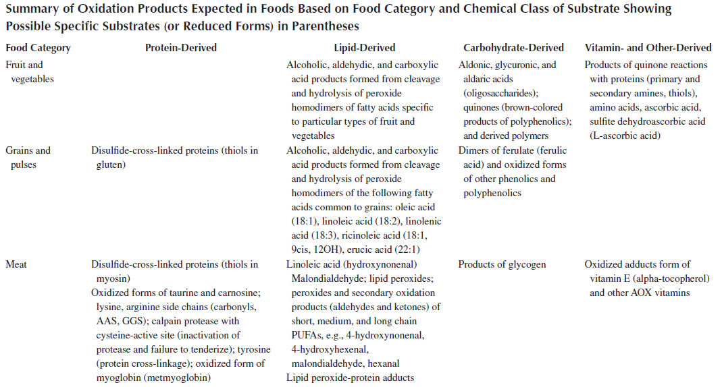
Ossidazione dei carboidrati
U1

Slide 9
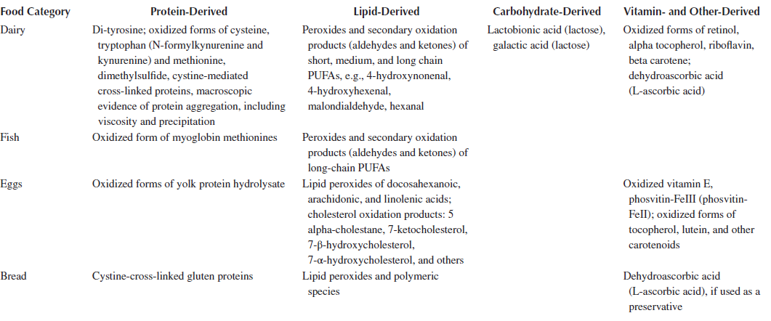
Ossidazione dei carboidrati
U1

Slide 10
Antiossidanti: fenoli e polifenoli
U2
Gli antiossidanti sono sostanze che se presenti negli alimenti in concentrazioni basse rispetto a quelle di un substrato ossidabile ritardano o impediscono notevolmente l'ossidazione del substrato.
L'attività antiossidante di un particolare composto, una miscela di composti o una fonte naturale contenente tali composti è generalmente correlata alla sua (loro) capacità di eliminare i radicali liberi, decomporre i radicali liberi o di eliminare l'ossigeno singoletto o eventualmente agire come chelanti metallici o un sinergico con altri componenti presenti.
Le sezioni successive presenteranno i componenti alimentari naturali con attività antiossidante illustrando i meccanismi molecolari e le interazioni sinergiche con altri componenti.

Slide 11
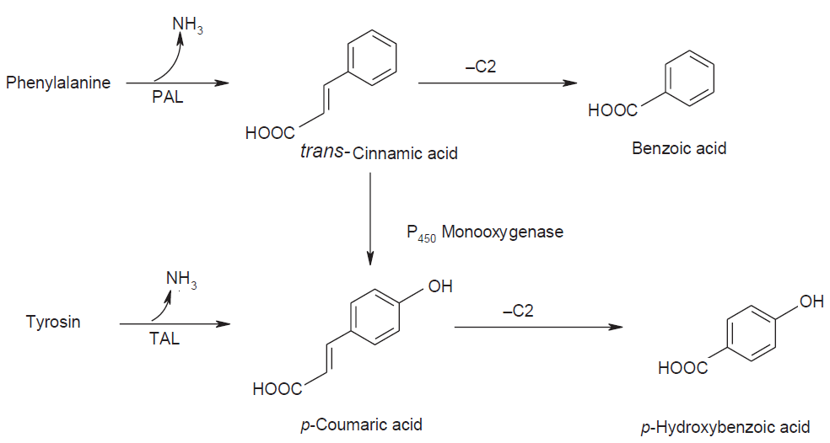
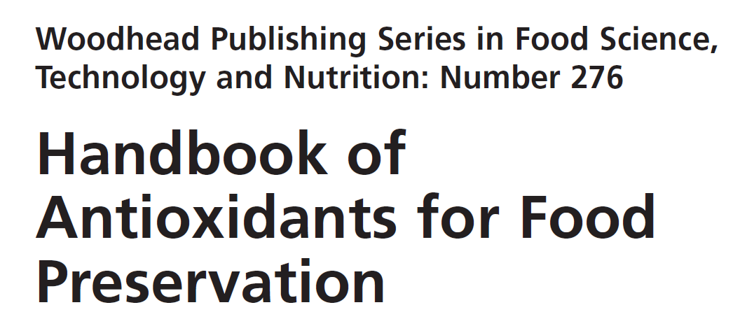
Antiossidanti: fenoli e polifenoli
U2
I composti fenolici e polifenolici sono metaboliti specializzati presenti in
piante e sono prodotti attraverso la via dell'acido shikimico. I precursori dei fenolici i composti sono fenilalanina e, in misura minore, tirosina.
Via biosintetica semplificata degli acidi fenolici da fenilalanina e tirosina

Slide 12
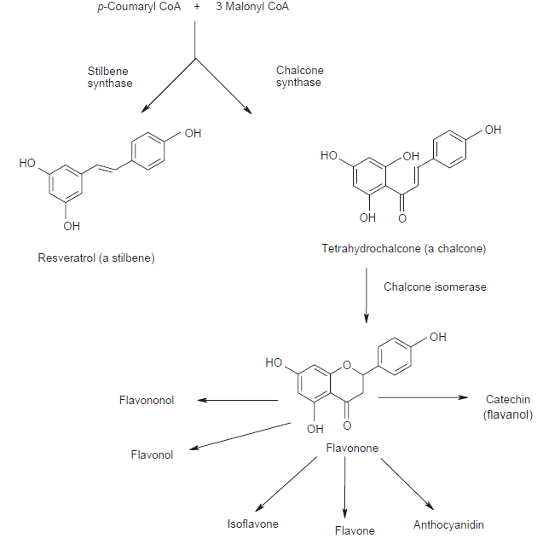
Unit 1 Oxidation of Food Components
Chiara Emilia Irma Cordero <chiara.cordero@unito.it>
U2
Antiossidanti: fenoli e polifenoli
I fenilpropanoidi possono reagire con tre molecole di malonil coenzima A per produrre calconi che possono successivamente ciclizzare per fornire diverse sottoclassi di flavonoidi.
La condensazione dei fenoli può portare alla formazione di tannini, sia tannini idrolizzabili (lignani) che condensati non idrolizzabili (proantocianidine, derivati ​​dei flavan-3-oli - vedi estratti di tè).
Via biosintetica semplificata dei flavonoidi dai fenilpropanoidi.

Slide 13
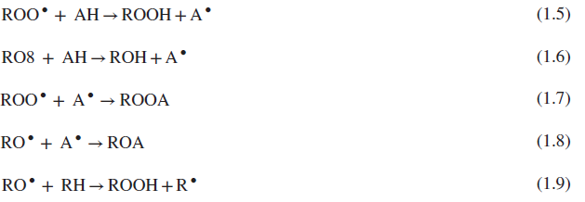
Antiossidanti: fenoli e polifenoli
U2
Gli antiossidanti fenolici (AH) interferiscono con l'ossidazione dei lipidi mediante rapida donazione di un atomo di idrogeno ai radicali lipidici [reazioni (1.5) e (1.6)]. Queste ultime reazioni competono con le reazioni di propagazione a catena.
Le reazioni di cui sopra sono di natura esotermica. L'energia di attivazione aumenta con l'aumentare dell'energia di dissociazione dei legami A–H e R–H. Pertanto, l'efficienza degli antiossidanti (AH) aumenta con la diminuzione della forza del legame A–H.
Lo stesso radicale fenossilico risultante non deve avviare una nuova reazione dei radicali liberi o esserne soggetto.
A questo proposito, gli antiossidanti fenolici sono eccellenti donatori di idrogeno o di elettroni e, inoltre,
i loro radicali intermedi sono relativamente stabili a causa della delocalizzazione per risonanza e della mancanza di siti adatti per l'attacco da parte dell'ossigeno molecolare.

Slide 14
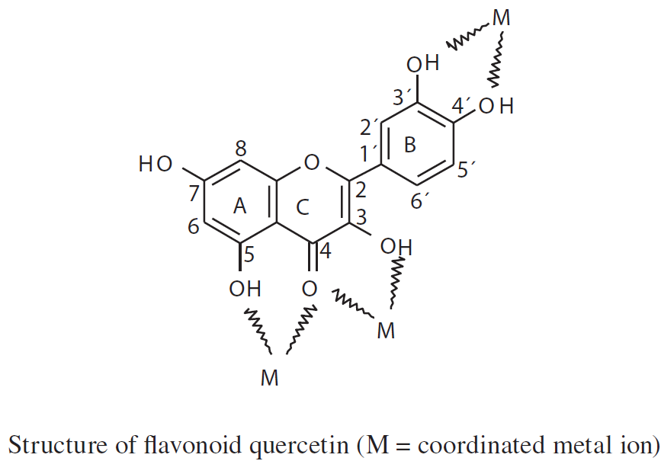
Antiossidanti: fenoli e polifenoli
U2
Flavonoidi
La struttura molecolare dei flavonoidi è costituita da due anelli aromatici (anelli A e B) e da un nucleo benzopiranico (anello C).
I flavonoidi possono essere classificati in diversi sottogruppi sulla base del grado di ossidazione dell'anello C, del grado di idrossilazione della struttura dell'anello e della sostituzione delle tre posizioni.
Gli effetti protettivi dei flavonoidi nei sistemi biologici sono confermati dalla loro capacità antiossidante di eliminare i radicali liberi, chelare i metalli redox-attivi (Fe, Cu, Co), attivare
enzimi antiossidanti e inibire le ossidasi.

Slide 15
Antiossidanti: fenoli e polifenoli
U2
Flavonoidi
La configurazione e il numero totale di gruppi idrossilici influenzano l'attività antiossidante dei flavonoidi.
L'attività di eliminazione dei radicali liberi è principalmente attribuita alla reattività dei gruppi idrossilici che partecipano alle reazioni di estrazione dell'idrogeno.
La disposizione dei gruppi idrossilici situati sull'anello B influisce in modo più significativo sulle proprietà di eliminazione dei ROS.
I gruppi idrossilici sull'anello B donano atomi di idrogeno (elettroni) a vari radicali liberi, come radicali idrossilici, radicali perossilici e perossinitriti, stabilizzandoli e producendo un radicale flavonoide relativamente stabile.
La struttura 3′4′-catecolo nell'anello B promuove l'inibizione della perossidazione dei lipidi.

Slide 16
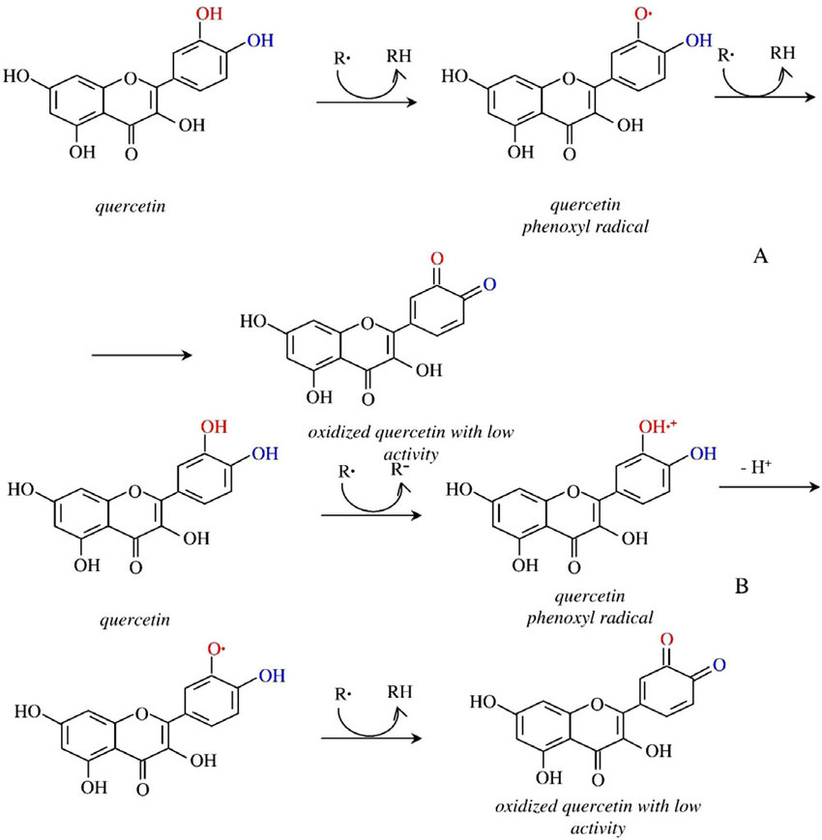
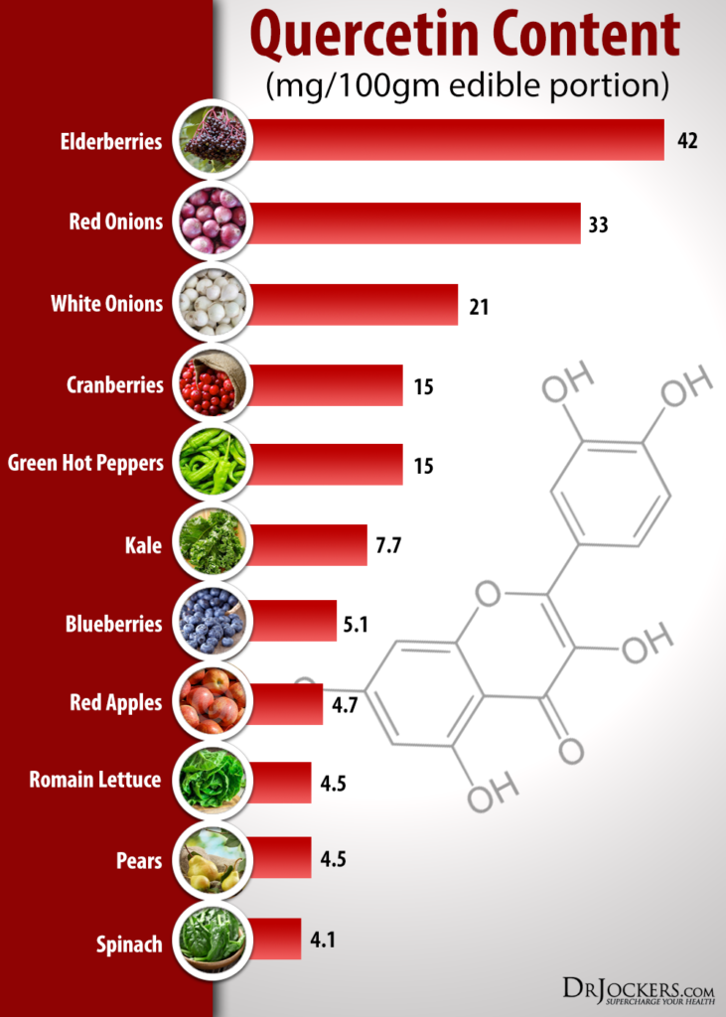
Antiossidanti:
fenoli e polifenoli
Unit 1 Oxidation of Food Components
Chiara Emilia Irma Cordero <chiara.cordero@unito.it>
U2

Slide 17
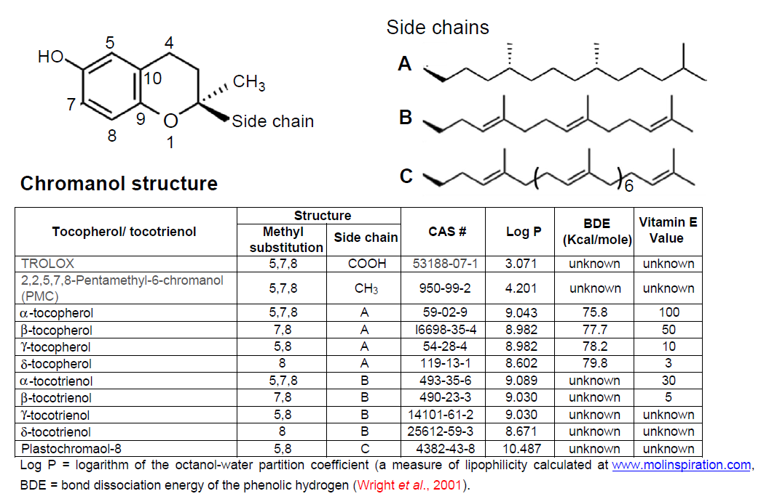
Antiossidanti: tocoferoli
U2
Tocoferoli e tocotrienoli sono derivati ​​del 6-cromanolo, differiscono nel numero e nella posizione dei sostituenti metilici nell'anello fenolico e nelle catene al C-2.
Le proprietà di eliminazione dei radicali dei tocoferoli e dei composti correlati sono determinate dalla facilità di donazione dell'idrogeno fenolico, o dalla sua energia di dissociazione del legame (BDE), che è potenziata dai sostituenti metilici nelle due posizioni orto, oltre alla sostituzione alcossilica in posizione para.
L'α-tocoferolo (con due sostituenti ortometilici) è un donatore di idrogeno più forte dei β- o γ-tocoferoli (con un solo sostituente ortometilico), che sono più potenti del δ-tocoferolo senza sostituenti ortometilici.

Slide 18
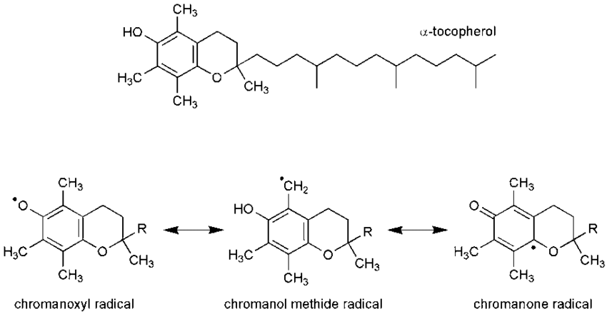
Antiossidanti: tocoferoli
U2
Quando presenti i tocoferoli agiscono come scavanger dei radicali perossilici e inibiscono le reazioni a catena di ossidazione degli acidi grassi.
Nagaoka et al. (1992) proposero che inizialmente la molecola di tocoferolo e il radicale perossilico si avvicinassero e le loro nubi elettroniche cominciassero a sovrapporsi, raggiungendo uno stato di transizione avente la proprietà delle specie di trasferimento di carica (LOOδ⁻-TOHδ⁺).
Il tunneling protonico dal cromanolo al radicale lipidico perossilico formerà il corrispondente idroperossido dell'acido grasso (LOOH) e un radicale cromanossilico, che è stabilizzato dalla delocalizzazione elettronica.

Slide 19
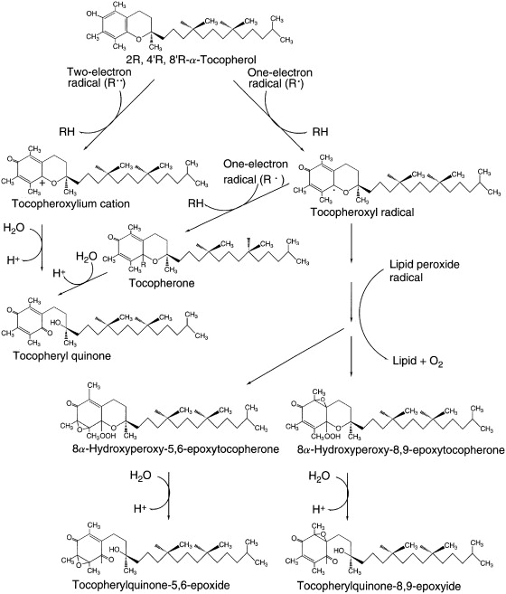
Unit 1 Oxidation of Food Components
Antiossidanti: tocoferoli
Chiara Emilia Irma Cordero <chiara.cordero@unito.it>
U2

Slide 20
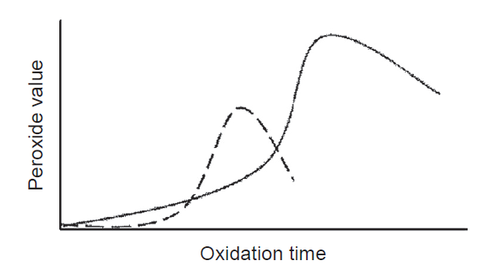
Antiossidanti: tocoferoli
U2
Il radicale tocoferoossilico (TO•) può subire un accoppiamento radicale-radicale con i radicali perossilici per formare addotti.
Pertanto, ciascuna molecola di tocoferolo può neutralizzare due radicali perossilici e il fattore stechiometrico teorico (n) per i tocoferoli è considerato pari a 2
Il TO• è abbastanza stabile e reagisce rapidamente con LOO• e lentamente con LH.
Oltre all'intercettazione della formazione di idroperossido, è stato dimostrato che i tocoferoli stabilizzano gli idroperossidi formatisi e prevengono la decomposizione in
prodotti secondari di ossidazione.
Rappresentazione schematica della protezione antiossidante dell'α-tocoferolo a bassa concentrazione (tipicamente 100–200 ppm, linea tratteggiata) e ad alta concentrazione (>500 ppm, linea continua). Sebbene un’elevata concentrazione di antiossidanti prolunghi il periodo di induzione dell’ossidazione, il tasso di ossidazione durante il periodo di induzione è relativamente più elevato, il che viene descritto come “perdita di attività antiossidante”.

Slide 21
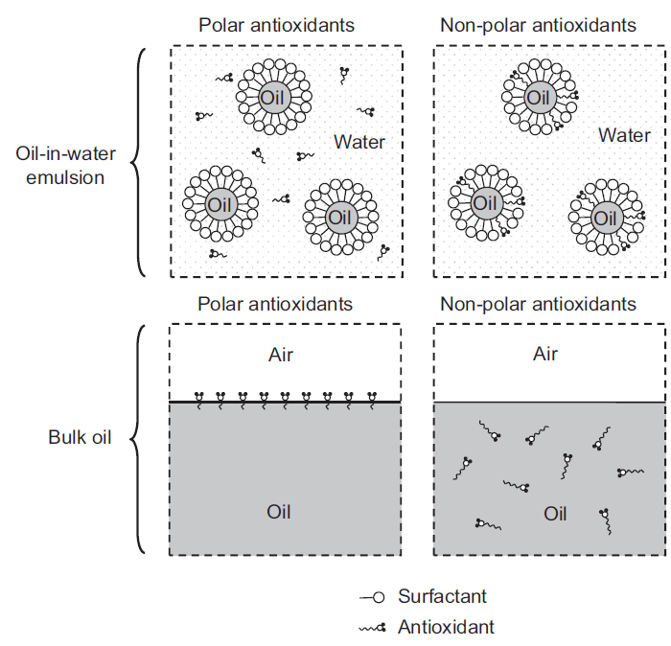
Antiossidanti: tocoferoli
Il "polar paradox"
U2
Secondo questa ipotesi, la ripartizione degli antiossidanti all'interfaccia tra le fasi acquosa e non acquosa dei sistemi dispersi (emulsioni e colloidi), che dipende dalle proprietà del solvente e dai tensioattivi, esercita un effetto rilevante sulla interazione tra lipidi e antiossidanti e di conseguenza sull'efficacia della protezione antiossidante.
L'ossidazione dei lipidi nelle emulsioni è influenzata da diverse proprietà connesse alle dimensioni della fase dispersa e dalle proprietà dell'interfaccia, tra cui la dimensione delle goccioline e l'area interfacciale, la carica, lo spessore e la permeabilità.
L'acqua e altri composti polari e anfifilici presenti nei lipidi formano colloidi associativi (ad esempio, micelle invertite) che forniscono siti di reazione dove avviene l'ossidazione. Gli effetti degli agenti tensioattivi sono influenzati dal loro equilibrio idrofilo‒lipofilo (HLB) e dalle loro quantità.
Fenomeni interfacciali come possibile meccanismo d'azione del paradosso polare nell'emulsione olio in acqua e nell'olio tal quale.

Slide 22
Antiossidanti: tocoferoli
Unit 1 Oxidation of Food Components
Il "polar paradox"
Chiara Emilia Irma Cordero <chiara.cordero@unito.it>
U2
Simplified model
Nell'emulsione olio in acqua, gli antiossidanti non polari si concentrerebbero nell'interfaccia olio-acqua (che si presume sia il sito in cui avviene l'ossidazione) e inibirebbero l'ossidazione in modo più efficiente rispetto agli antiossidanti polari che si ripartiscono nella fase acquosa, dove sarebbero meno efficaci.
Al contrario, negli oli tal quali, la maggiore efficacia degli antiossidanti idrofili potrebbe essere dovuta alla loro capacità di migrare e concentrarsi nell’interfaccia aria-olio dove prevale l’ossidazione, mentre gli antiossidanti lipofili solubilizzati nella fase oleosa, sarebbero meno efficaci .
Fenomeni interfacciali come possibile meccanismo d'azione del paradosso polare nell'emulsione olio in acqua e nell'olio tal quale.

Slide 23
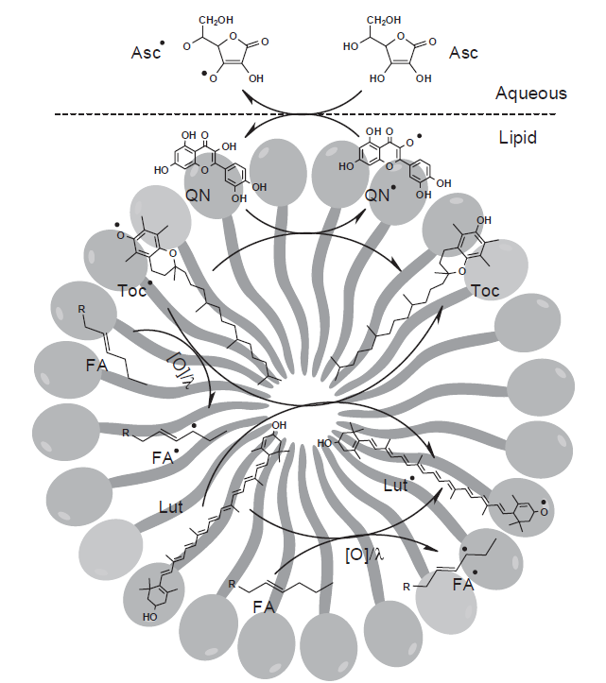
Antiossidanti: tocoferoli
Unit 1 Oxidation of Food Components
Chiara Emilia Irma Cordero <chiara.cordero@unito.it>
U2
Rappresentazione schematica della sinergia tra differenti sistemi antiossidanti all'interfaccia acqua/olio.
Asc, acido ascorbico;
QN, quercetina;
Toc, alfa-tocoferolo;
Lut, luteina;
FA, acidi grassi;
[O]/λ, ossigeno/luce.

Slide 24
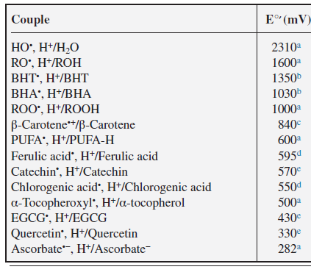
Antiossidanti: tocoferoli
U2
Si ritiene generalmente che l'effetto sinergico si verifichi a causa della differenza nel potenziale di riduzione di diversi antiossidanti presenti nello stesso sistema.
Il potenziale di ossidoriduzione, o potenziale redox (E°′), è una proprietà termodinamica chiave degli antiossidanti. In teoria, qualsiasi potenziale netto di trasferimento di un elettrone maggiore di zero (ΔE°′ > 0) per lipidi come gli acidi grassi polinsaturi (PUFA) è un potenziale ossidante e qualsiasi potenziale netto negativo (ΔE°′ < 0) è un antiossidante.
In un sistema biologico, la vitamina C funziona come un antiossidante idrosolubile e la vitamina E come un antiossidante liposolubile, rispettivamente, nella fase acquosa e nelle membrane lipidiche, per proteggere i lipidi, le proteine ​​e le membrane dal danno ossidativo.
Il minore potenziale redox della vitamina C (E°′ = 282 mV) consente il suo potere riducente contro i radicali della vitamina E formati, mentre la vitamina E (E°′ = 500 mV) elimina (riduce) i radicali liberi (E°′ = 600– 2310 mV) della reazione a catena dell'ossidazione dei lipidi.

Slide 25
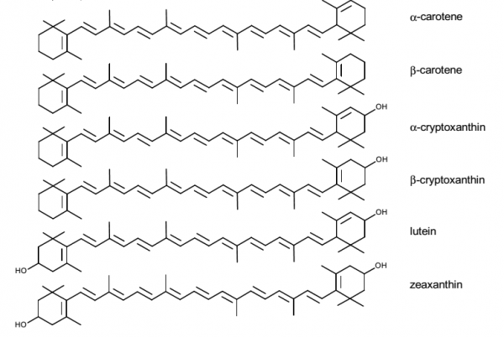
Antiossidanti: carotenoidi
U2
I carotenoidi presenti negli alimenti appartengono alla classe i metaboliti specializzati dei tetraterpeni/tetraterpenoidi C40 formati da otto unità isoprenoidi C5 unite testa a coda, tranne al centro dove un collegamento coda a coda inverte l'ordine.
Lo scheletro di base è lineare e simmetrico con gruppi metilici laterali separati da sei atomi di carbonio al centro e gli altri da cinque atomi di carbonio. La caratteristica più distintiva è un sistema di doppi legami coniugati esteso e posizionato centralmente.

Slide 26
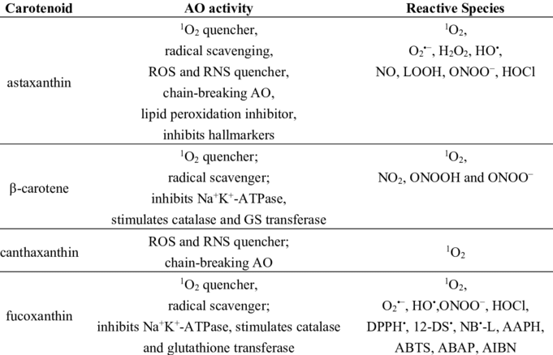
Antiossidanti: carotenoidi
U2
I carotenoidi agiscono come antiossidanti estinguendo l’ossigeno singoletto (¹O₂) o reagendo con i radicali liberi.
Nei sistemi biologici, un certo numero di sensibilizzanti (clorofille, riboflavine,
mioglobina) può assorbire energia dalla luce e, nel suo stato eccitato di tripletto, può promuovere la conversione dell'ossigeno tripletto (³O₂) in ¹O₂.
È ben documentato che i carotenoidi hanno la capacità di estinguere l’ ¹O₂ altamente reattivo e distruttivo attraverso l’estinzione fisica o chimica.

Slide 27
Antiossidanti: carotenoidi
U2
Con un'efficacia notevolmente superiore a quella dell'estinzione chimica, l'estinzione fisica comporta il trasferimento dell'energia di eccitazione da ¹O₂ al carotenoide, risultando in ossigeno allo stato fondamentale e carotenoide eccitato allo stato di tripletto (CAR*).
L'energia di eccitazione viene dissipata attraverso le interazioni rotazionali e vibrazionali tra il carotenoide eccitato e il mezzo circostante, riportando il carotenoide allo stato fondamentale e rilasciando energia termica.
I carotenoidi possono anche estinguere la clorofilla eccitata allo stato di tripletto (CHL* o altri sensibilizzanti eccitati), prevenendo così la formazione di ¹O₂.

Slide 28
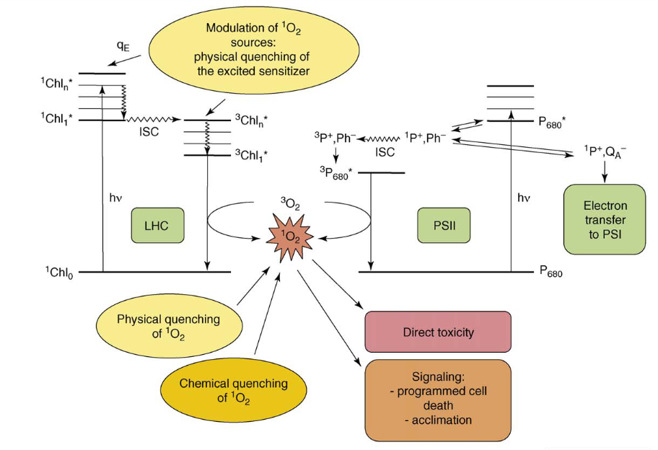
Antiossidanti: carotenoidi
Chiara Emilia Irma Cordero <chiara.cordero@unito.it>
U2
Notes:
Management of1O2production in plants. In LHCs,3Chl* can be directly populated by electron spin flip (intersystem crossing [ISC]) from1Chl*. In the PSII reactioncenters, charge separation between the excited P680* pigment and pheophytin is followed by electron transfer to the QAacceptor and then to PSI. When QAis reduced,charge recombination reactions can occur in PSII, giving rise to the triplet state3P680*. Some herbicides act at the PSII site, favoring charge recombination and, therefore,1O2production[4]. Thus, in both LHCs and PSII centers, the populated triplet states can lead to the activation of molecular ground-state3O2, producing1O2. Both reactionsare favored in strong light. To avoid and/or control1O2production, plants have appropriate defense systems, including physical and chemical quenching capacities. Themanagement of1O2production is carried out primarily by controlling1Chl levels via non-photochemical quenching (qE)[13–16]. The mechanism of qEis still under debate.One model suggests an indirect role of zeaxanthin in qE, with the PSII protein PsbS acting as a proton sensor triggering a conformational change in LHC that leads to open achannel for energy dissipation by transfer to a bound carotenoid, thought to be lutein[15]. Another model proposes a more direct mechanism in which a radical state ofzeaxanthin is responsible, or closely associated with, the quenching process[16]. In the chlorophyll antennae, carotenoids can prevent1O2formation by physical quenchingof3Chl and, in addition, deactivate1O2directly, when produced. In the PSII reaction center,b-carotene, and possiblya-tocopherol, have a similar role[22,39]. The proximityof the quencher from the1O2production site is decisive for quenching. After quenching, excited carotenoids dissipate the excess of energy as heat. The overproduction of1O2can be ultimately controlled by chemical quenching with various compounds that are present within the membranes in the proximity of the production site, such as carotenoids,tocopherols, unsaturated fatty acids and also proteins (Table 1, main text). This is the case of the D1 protein, which acts as a safety valve in PSII in a process that can lead tophoto-inhibition in high light[4,40]. Water-soluble antioxidants, such as ascorbate, can provide an additional means of defense against1O2in the chloroplasts[50,52].1O2signaling might be related to those various oxidative processes. When these defenses are overwhelmed, overoxidation can then lead directly to cell death

Slide 29
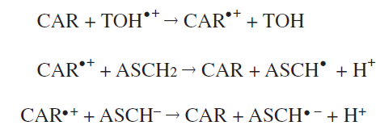
Antiossidanti: carotenoidi
U2
I carotenoidi possono anche spegnere i radicali liberi, interrompendo così la propagazione.
I potenziali fattori che influenzano la velocità e i meccanismi delle reazioni dei radicali liberi includono la natura del radicale libero e del suo ambiente (regioni acquose o lipidiche) e le caratteristiche strutturali del carotenoide (gruppi terminali ciclici o aciclici, polari o apolari, proprietà redox).
Un meccanismo plausibile per l'interazione delle vitamine A ed E con il β-carotene spiega come il carotenoide ripari il radicale della vitamina E e il risultante radicale cationico viene, a sua volta, riparato dalla vitamina C.

Slide 30
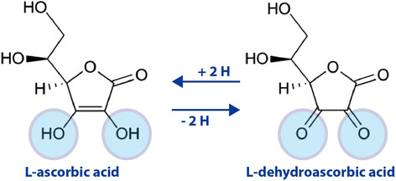
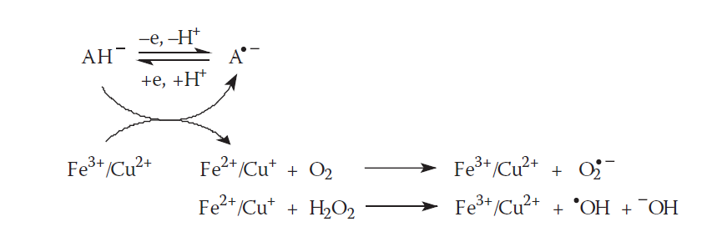
Antiossidanti: acido ascorbico
U2
La vitamina C (acido L-ascorbico) è una vitamina idrosolubile ad alto potenziale riduttivo.
È considerato il più importante antiossidante idrosolubile. Può eliminare direttamente i radicali superossido, l'ossigeno singoletto, il perossido di idrogeno e i radicali idrossilici.
La chimica antiossidante della vitamina C nel corpo umano e nella maggior parte degli alimenti è la chimica dell’anione ascorbato perché, a pH fisiologico, il 99,9% dell’acido ascorbico (pKa1 = 4,17) è presente come anione ascorbato (AH–) e solo una piccola parte proporzioni come acido ascorbico (AH₂; 0,05%) e A^{2–} (0,004%).
AH– reagisce con i radicali per produrre un radicale libero ascorbato (AH•), che non è protonato (pKa = –0,86) ma è presente sotto forma di radicale emideidroascorbato scarsamente reattivo (radicale ascorbilico; A•–)). Sia l'ascorbato che il radicale ascorbilico hanno un basso potenziale di riduzione e possono reagire con la maggior parte degli altri radicali e ossidanti biologicamente rilevanti. Inoltre, la reattività del radicale ascorbilico è bassa a causa della stabilizzazione della risonanza dell'elettrone spaiato; dismuta in ascorbato e acido deidroascorbico. Inoltre, l’ascorbato può essere rigenerato sia dal radicale ascorbilico che dall’acido deidroascorbico attraverso percorsi enzimatici e indipendenti.

Slide 31
Antiossidanti: acido ascorbico
U2
Quenching chimico dell'ossigeno singoletto
Sinergia tocoferolo/ascorbato

Slide 32
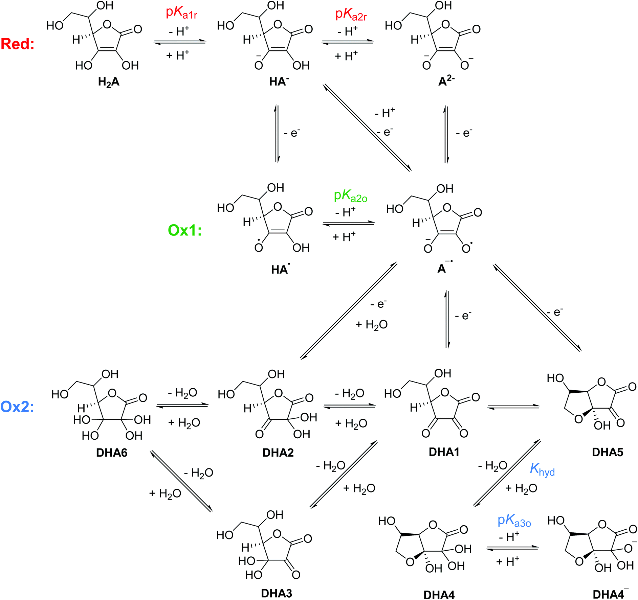
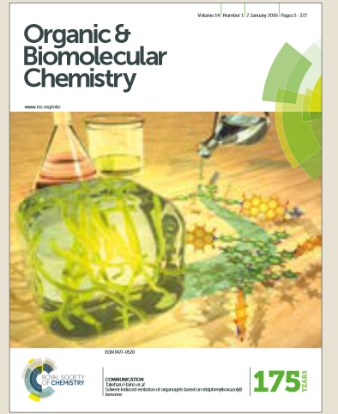
Unit 1 Oxidation of Food Components
Chiara Emilia Irma Cordero <chiara.cordero@unito.it>
U2
Intermedi
Antiossidanti: acido ascorbico
Equilibri elettrochimici dell'acido ascorbico e dei suoi derivati ​​in acqua
Derivati ossidati

Slide 33
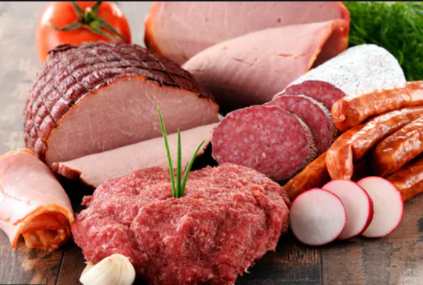
Case study
Chiara Emilia Irma Cordero <chiara.cordero@unito.it>
Phenolic compounds are commonly incorporated into muscle foods to inhibit lipid oxidation and modify product flavor. Those from plant sources (seeds, leaves, and stems) known as “phytophenols” are of particular importance in the current meat industry due to natural origins, diversity, and safety record.
In processed muscle foods, where the structure-forming ability is critical to a product’s texture-related quality
attributes and palatability, the functional properties of proteins, especially gelation and emulsification, play an essential role. A vast amount of recent studies
has been devoted to protein–phenol interactions to investigate the impact on meat product texture and flavor. Considerable efforts have been made to elucidate the specific roles of phytophenol interaction with “myoproteins” (i.e., muscle-derived proteins) probing the structure-forming process in cooked meat products.

Slide 34
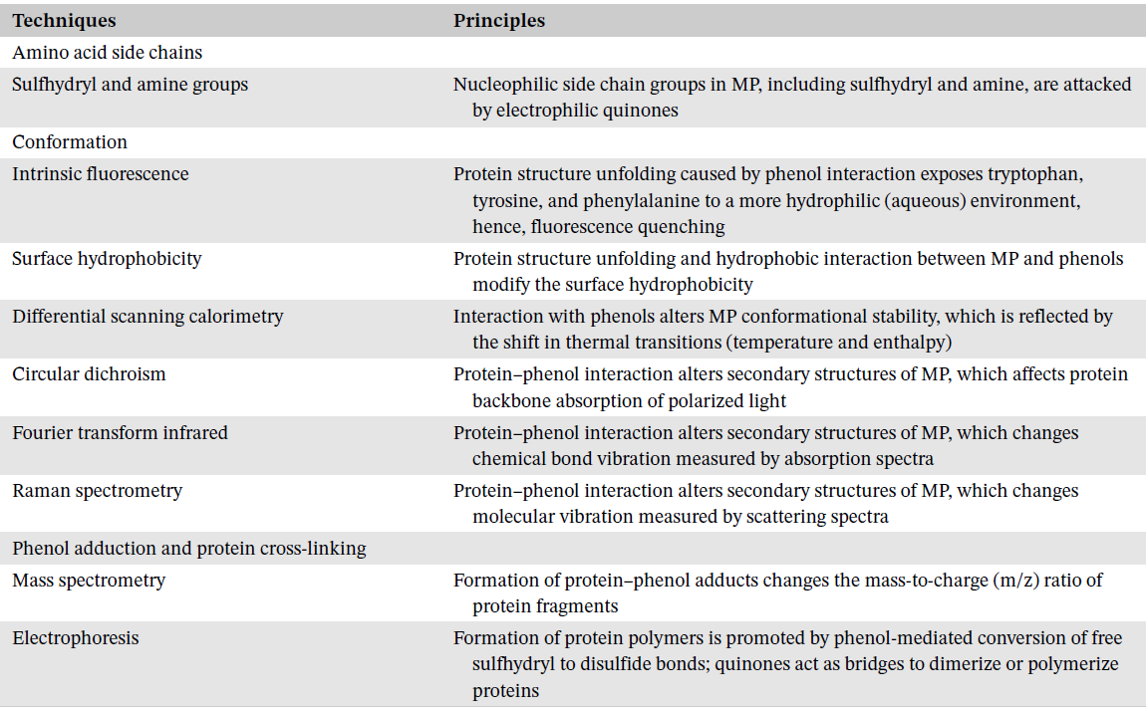
Case study
Similar to the process of lipid oxidation, meat proteins (MP) can be oxidized via free radical chain reactions leading to structural changes and the formation of protein carbonyls and disulfide bonds.
As a result of oxidative modification, MP, particularly myofibrillar proteins, will exhibit altered functionality that is often manifested as increased toughness and cooking loss in whole-muscle meat.
The interactions between MP and plant phenols are governed by multiple mechanisms.
Both reversible - noncovalent and irreversible -covalent bonds are involved, providing the driving force of such interactions in meat products and delivering measurable impact on muscle protein functionality and texture-related meat quality.
Analytical measurement of these interactions can be focused on changes in protein amino acid side chains (e.g., -SH and -NH groups), conformation (e.g., surface hydrophobicity and intrinsic fluorescence), and formation of protein–phenol adducts (e.g., electrophoresis and mass spectrometry [MS]).

Slide 35
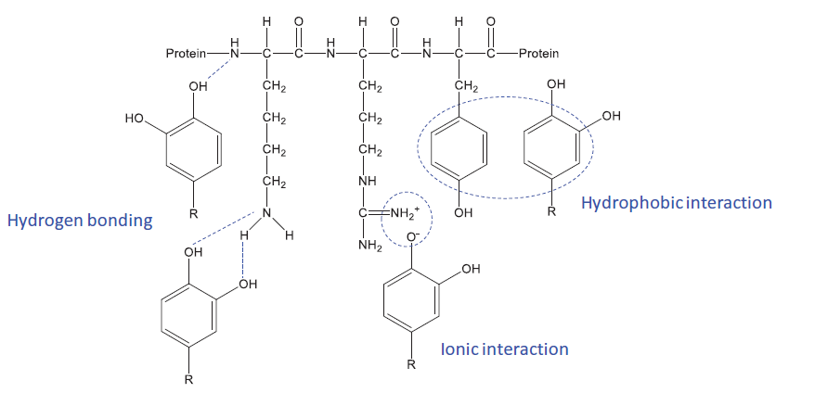
Case study
Four different types of noncovalent bonds can be formed between MP and phenolic compounds:
hydrogen bonding, hydrophobic association, electrostatic attraction, and van der Waals forces.
polyphenols with three or more
phenol rings, such as tannins

Slide 36
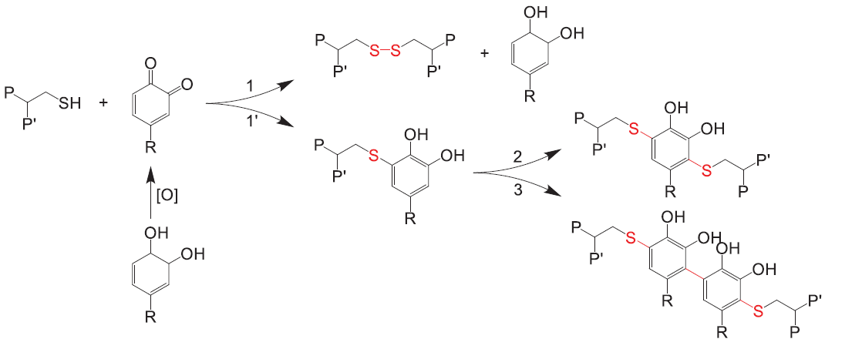
Case study
Irreversible interactions occurring between phytophenols and MP can be characterized by the formation of covalent linkages that usually take place in an oxidative environment.
At alkaline pH, phenols can be readily oxidized to quinone derivatives that are capable of forming covalent bonds with MP. The mechanisms involved in such irreversible interactions are depicted in Figure.
Proposed mechanism of covalent interactions between muscle proteins and phenolic compounds focusing on the role of protein thiol groups.
1: production of disulfide bond in redox reaction;
1′: adduction of quinone to -SH group in proteins;
2: formation of
cross-linking by another protein binding to the phenol derivative;
3: formation of cross-linking through quinone–myoprotein adduct dimerization.

Slide 37
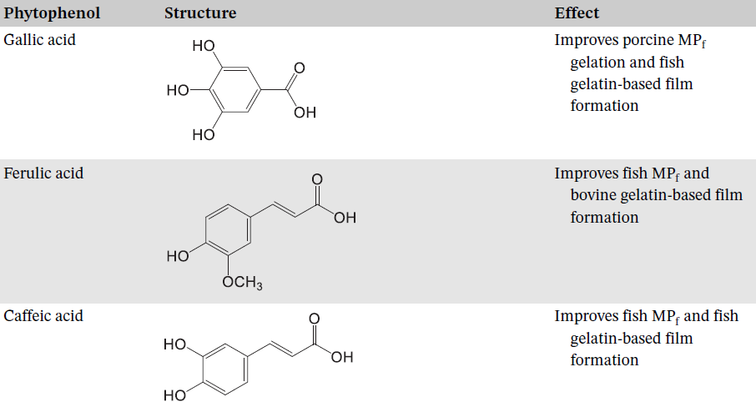
Case study
Several MP-dependent functional properties are the determinants of textural characteristics of muscle foods, of which gelation, emulsification, and water-binding are considered most important. In addition, film-forming properties are relevant to certain types of muscle-based foods. All these structure-related functional properties can be affected by their interaction with phytophenols.
Two principal fractions of MP with distinctive functionalities, MPf (fibrillary muscle) and gelatin, are the most studied for the interaction with phenolic compounds.

Slide 38
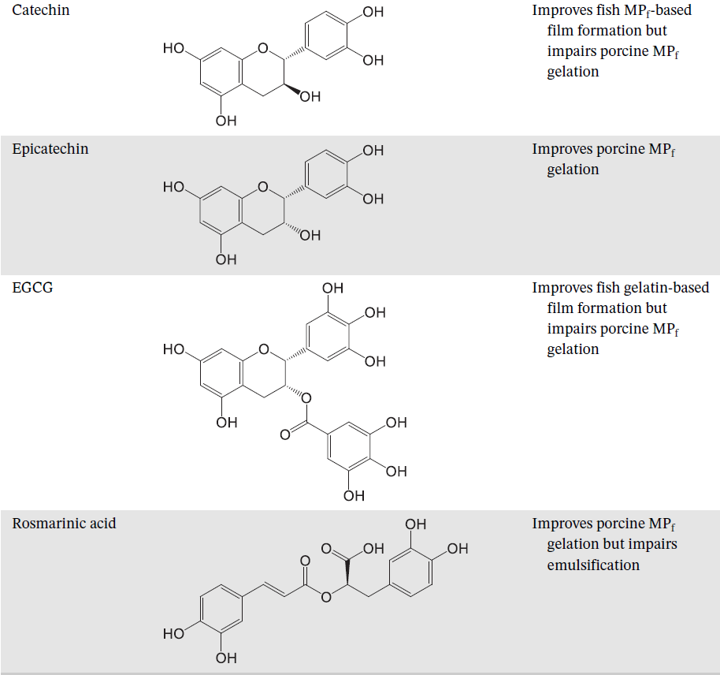
Unit 1 Oxidation of Food Components

Slide 39
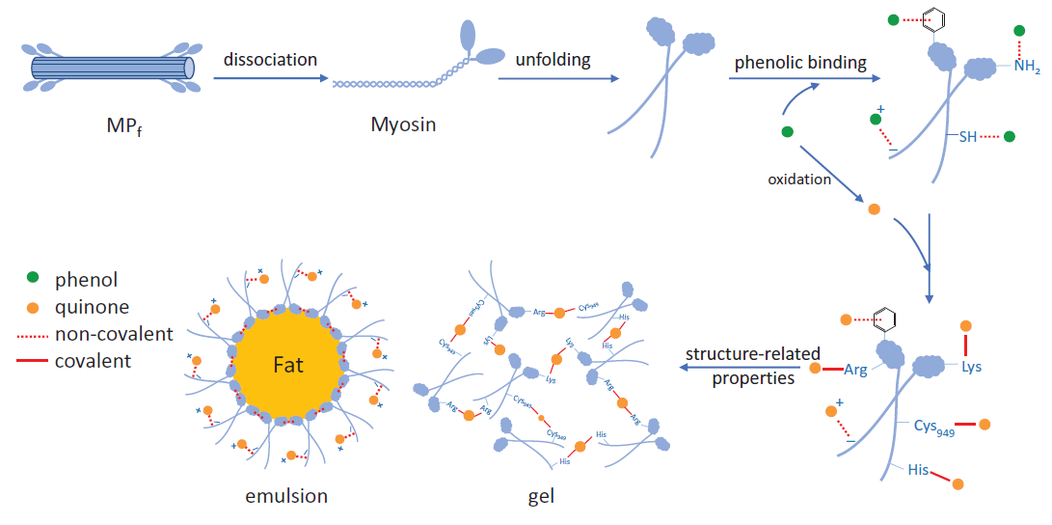
Case study
Schematic presentation of myosin–phenol binding and the effect on structure-forming functionality in processed muscle food systems.

Slide 40
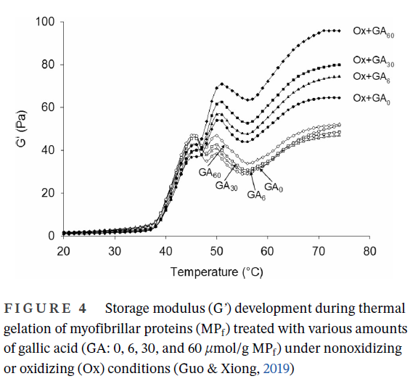
Case study
Gelation
MPf molecules undergo a series of structural changes during industrial transformation leading to denaturation, aggregation, cross-linking, and ultimately, the formation of a three-dimensional gel network. The interaction with phytophenols could modify MPf molecules physicochemical properties, affecting the association and cross-linking
of protein molecules in the gelation process.
As shown in Figure during thermal gelation of MPf, the addition of gallic acid drastically increased the magnitude of the second G′ transition as well as the final G′ value on the
plateau, indicating stronger myosin tail–tail interaction and formation of a more elastic gel network.

Slide 41
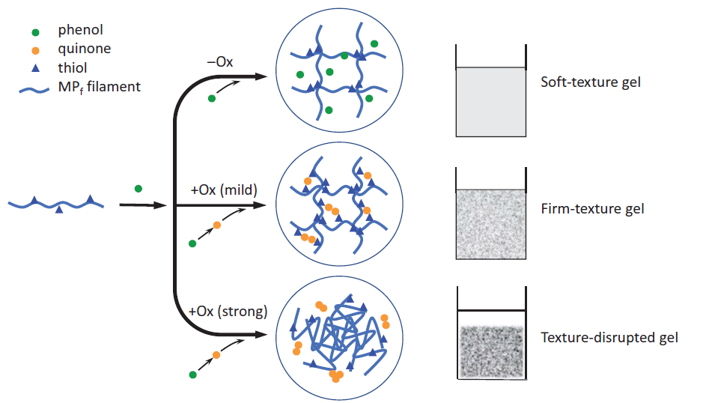
Case study
Proposed effects of quinones on thermal gelling properties of myofibrillar proteins (MPf) under different oxidative (Ox) conditions. Mild oxidation promotes gelation while strong oxidation disrupts the gel texture.

Slide 42
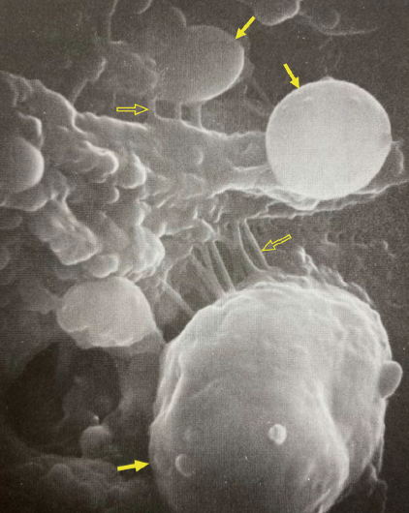
Case study
Emulsification
MPf are mostly amphiphilic macromolecules composed of hydrophilic and hydrophobic amino acid residues suitable for the formation of the interfacial membrane in emulsions.
In an oil-in-water (O/W) meat emulsion, fibrous myosin molecules are adsorbed as a monolayer at the interface where their nonpolar head anchors in the oil phase and the hydrophilic tail remains in the aqueous phase to thermodynamically stabilize the system.
Such structural orientations are applicable to other myofibrillar components.
The membrane formed in a typical meat emulsion (also referred to as batter, Figure) is unique in that the monolayer of myosin is overlaid with a relatively thick layer of additional MPf.
A scanning electron microscope micrograph of a frankfurter. The open arrows point to strands in the protein gel network and the solid arrows point to lipid droplets wrapped in a protein membrane.

Slide 43
Case study
Emulsification
Compared to control protein, a MPf–phenol complex tends to be more easily adsorbed onto the oil/water interface and increases the surface charge of the protein membrane. This often leads to stronger electrostatic repulsions between particles hence a more stable emulsion with smaller oil droplets dispersed in the aqueous phase.

